Slide 1
Lanford Gabriel Murillo
&
Diego Artavia Chacón

Slide 2
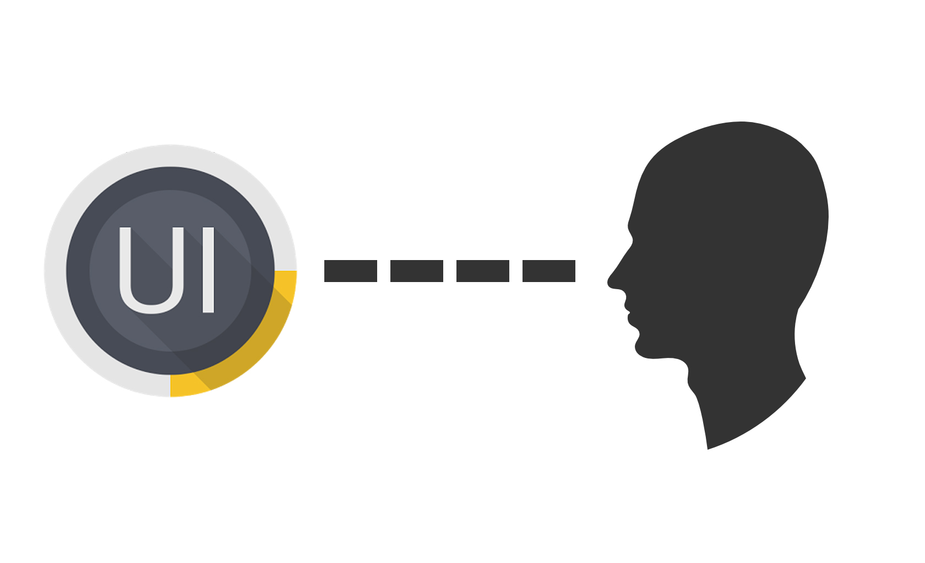
From UI 2 U

Slide 3
"Un buen diseño de interfaz, inicia con una buena comprensión de las personas, que es lo que les
gusta, cual es el objetivo que tienen y como van
a interactuar con lo que sea que estén usando"

Slide 4
Entre más sepamos de las personas, y más nos identifiquemos con ellas, podremos diseñar de interfaces de manera más efectiva.

Slide 5
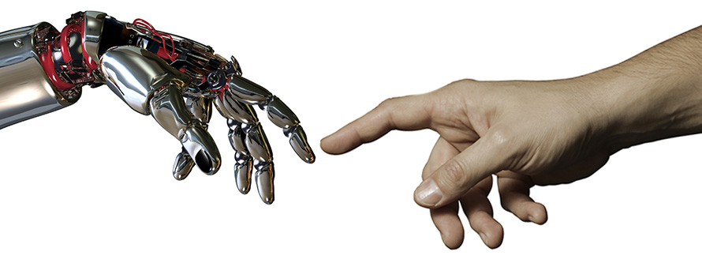
Interacción

Slide 6
Cada vez que alguien utiliza una aplicación o producto digital, se lleva a cabo una conversación de tipo usuario-producto.
Nosotros como diseñadores de UI, debemos crear el
"guión" de esa conversación, o al menos definir los términos en los que se llevará a cabo.

Slide 7
En caso de crear el guión de dicha conversación, hay entender muy bien el lado humano.
Cuales son los motivos e intenciones del usuario y que vocabulario de palabras, iconos o gestos espera.

Slide 8
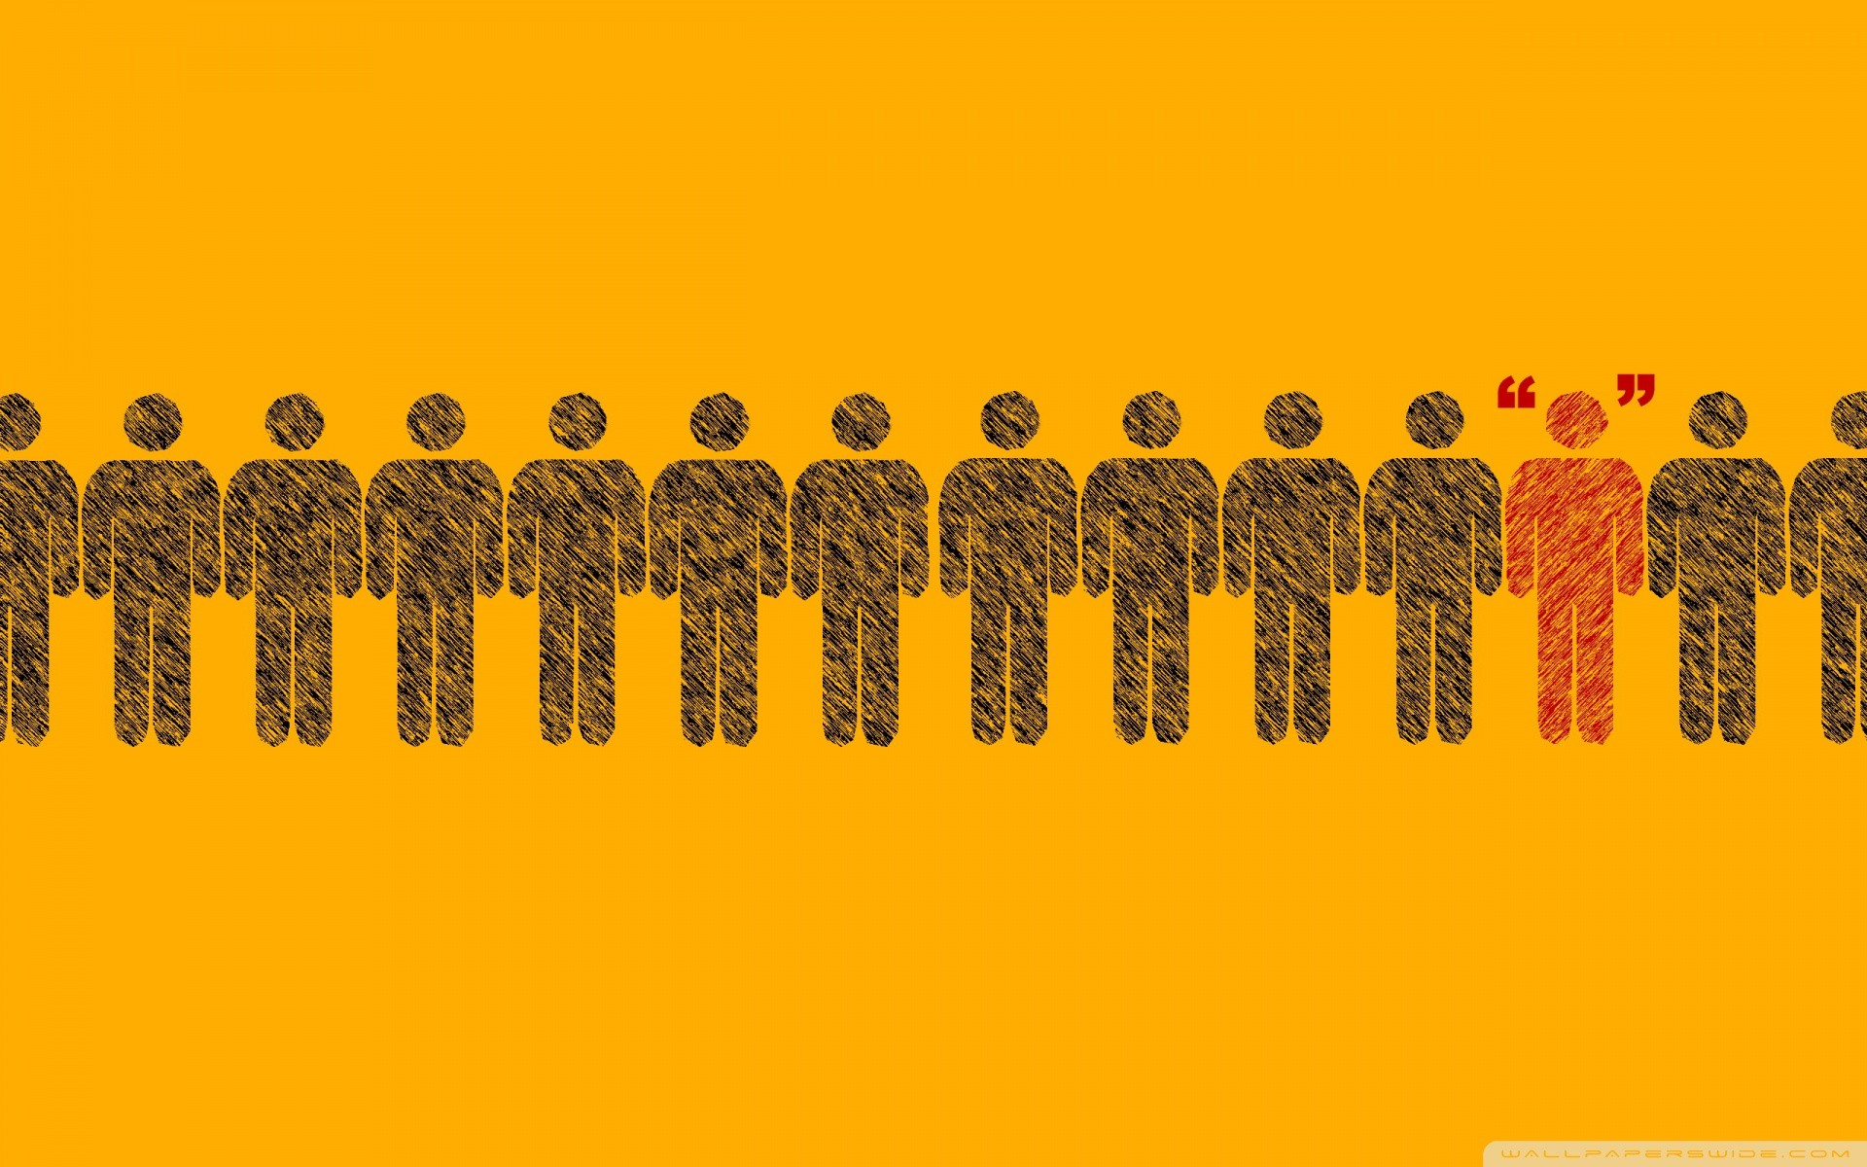
Pensamos Diferente

Slide 9
Conoce a tus usuarios , porque no son como tu!!!

Slide 10
Todos los que utilizamos una herramienta ya sea software o de otro tipo, lo hacemos con un motivo.

Slide 11
Encontrar a algún hecho u objeto.
Aprender algo.
Realizar una transacción.
Control o monitoreo algo.
La creación de algo.
Conversar con otras personas.
Entretenernos.

Slide 12
¿Porque?
?
?
?
?
?
?
?
?
?
?
?
?
?
?

Slide 13
El primer paso en el diseño de una interfaz es averiguar lo que los usuarios están tratando de lograr realmente.
Rellenar un formulario, por ejemplo, es casi nunca un objetivo en sí mismo , las personas sólo lo hacen porque están tratando de comprar algo en línea , renovar su licencia de conducir , o instalar el software.
El motivo real es la realización de algún tipo de transacción.

Slide 14
Hacer las preguntas correctas ayuda a conectar los objetivos del usuario con el proceso de diseño .
Los clientes normalmente te hablan en soluciones deseadas , no de necesidades y problemas.

Slide 15
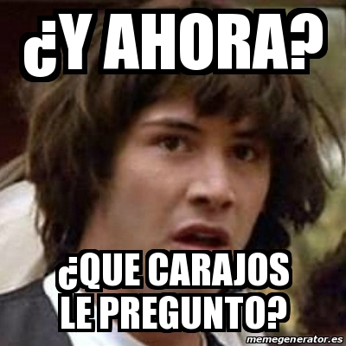

Slide 16
Cuando un usuario o cliente dice que quiere una cierta característica , hay que preguntar "¿por qué?" la quiere, para determinar su objetivo inmediato .
Luego de la respuesta a esta pregunta , pregunta "¿por qué?" de nuevo. Sigue preguntando hasta llegar más allá de los límites del problema de diseño inmediato y tengas un panorama mas claro del asunto.

Slide 17
Es engañosamente fácil de modelar los usuarios
como una única entidad- sin rostro " Pero esto no hará que los usuarios reflejen la realidad de lo que necesitan.

Slide 18
Para hacer bien un diseño, se necesita tomar muchos factores "más suaves" en cuenta: reacciones , preferencias, contexto social , creencias y valores.
Todos esto podría afectar el diseño de una aplicación o sitio.
Entre estos factores más suaves , es posible que se encuentre la función crítica o factor de diseño que hace que su aplicación más atractiva y exitosa. Por eso, debemos enfocarnos en lo que el usuario realmente siente y necesita.

Slide 19
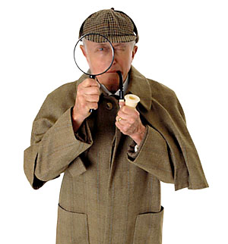
¿Que necesitas
saber acerca del
usuario?

Slide 20
Al comenzar un diseño, tendrás que caracterizar el tipo de personas que van a utilizarlo(incluyendo los factores más suaves que acabamos de mencionar), y la mejor manera de hacerlo es salir a buscarlas y conocerlas. Dado que cada usuario es único, y no podemos diseñar específicamente para todos los tipos de usuarios que usen nuestro diseño, el truco está en descubrir que es generalmente cierto acerca de nuestros usuarios.

Slide 21
Específicamente, lo que se recomienda aprender sobre el usuario es lo siguiente:
• Las tareas específicas que se realizan en la búsqueda de esos objetivos.
• El lenguaje y las palabras que utilizan para describir lo que están haciendo.
• Su habilidad en el uso de software similar a lo que usted está diseñando.
• Sus actitudes hacia el tipo de cosa que usted esté diseñando, y cómo diferentes diseños puedan afectar a dichas actitudes

Slide 22
Herramientas para mejorar la investigación del usuario:
Observación directa.
Estudio de casos.
Encuestas.
Personas.

Slide 23
Se puede notar que algunos de estos métodos y temas, tales como entrevistas y encuestas, suenan sospechosamente como actividades de marketing. Pues son exactamente eso.
Los grupos de enfoque pueden ser útiles, también (aunque no tanto), y el concepto de segmentación del mercado se asemeja a la definición del público objetivo aquí utilizados. En ambos casos, el punto es entender a la audiencia lo mejor que pueda.

Slide 24
La motivación del usuario por aprender

Slide 25
«Quiero lograr algo ahora, no después»
La naturaleza humana exige cambios inmediatos, por eso es mejor "crear una experiencia
de éxito " .
Consejo: Diseñar la interfaz primero.

Slide 26
«Es suficientemente bueno. No pasaré más tiempo aprendiendo a hacerlo mejor»
El usuario Escanea la pantalla buscando lo que quiere,
y no le gusta pensar de más, y se apegan a una rutina.

Slide 27


Slide 28
La gente cambia a veces lo que está haciendo, y los diseñadores deben crear oportunidades para que el usuario lo haga.
Guardar información de un formulario.

Slide 29
Al usuario no hay que retenerlo haciéndole preguntas si lo único que necesitaba era hacer algo pequeño.
Dejar procesos para después y no acosarlo es lo ideal.

Slide 30
No acosar al usuario con demasiadas opciones
Marcar claramente los campos obligatorios, y no abusar de estos.
Presentar la lista corta; ocultar la lista larga.
Utilice valores por omisión siempre que sea posible
Hacer posible que los usuarios vuelvan a los campos diferidos después
Facilitar el registro.

Slide 31
La gente al crear no es ordenada siempre se mira desde cualquier punto, y da pasos atrás para probar alguna cosa.
Mantener una interfaz sensible a cambios rápidos
Mantener un estado de Flujo en los usuarios lejos de
distracciones

Slide 32


Slide 33
Hay acciones que se convierten en hábitos y las personas querrán usarlos en el sitio.
Como usar Ctrl-X, Ctrl-S por ejemplo.
Los gestos del diseño deben hacer las cosas esperadas
Por ejemplo: El botón de Aceptar de un pop-up.

Slide 34
Los usuarios quieren hacer algo constructivo o entretenido en su poco tiempo libre.

Slide 35


